Slide 1
Activity
Bauer Alina, Erkol Yasin, Scharrer Raphael
5AHITM

Slide 2
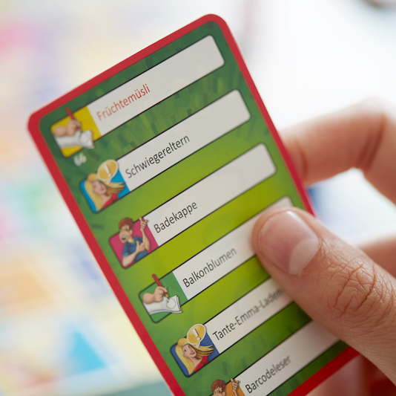
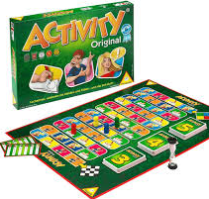
Activity erklärt
Bekanntes Brettspiel
Mindestens zwei Teams
Zufällige Begriffe müssen erraten werden
Je nach Feld: Erklären, Zeichnen oder Pantomime
1min Zeit pro Begriff
Das Team, das zuerst das Ziel erreicht, gewinnt

Slide 3
Spielen

Slide 4
Activity
Macht mindestens 2 Teams
Je nach Feld, müsst ihr Erklären, Zeichnen oder Pantomime
Auswahl der Punkte pro Begriff
Je nach Aufgabe den Begriff erklären, zeichnen oder pantomimisch darstellen
Die Teammitglieder erraten den Begriff

